Slide 1
事务与分布式事务
蔡金灿 2021.8.31

Slide 2
目录
01.
什么是事务？
CONTENTS
02.
分布式事务
2.1.
2.1.
2.1.
CAP定理
2.2.
2.2.
2.2.
BASE理论
BASE定理

Slide 3
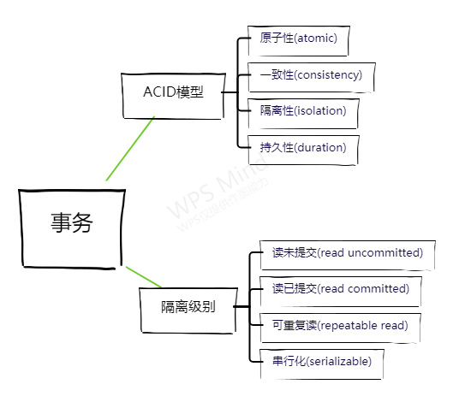
事务是什么
事务是由一组操作构成的可靠的独立的工作单元

Slide 4
1
原子性
2
一致性
一个SQL执行序列，要么全部成功，要么对数据库无任何影响。执行过程中发生错误时，要恢复（rollback，又称回滚）到执行之前的快照（也称保存点，savepoint）。
事务执行前后的数据完整性、准确性没有遭到破坏，这与原子性密切相关。比如A账户给B账户转账后，两个账户的总余额与转账前是一致的。
3
隔离性
4
持久性
数据库可以进行并发的事务操作，但各事务之间不能互相干扰，要防止交叉执行导致的数据不一致。
事务一旦提交，对数据库的改变是永久的，即使系统故障也不会丢失。

Slide 5
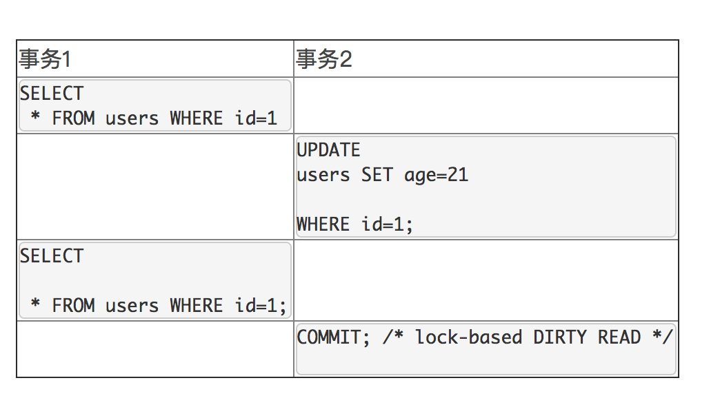
脏读
脏读即为事务1第二次读取数据时，读到了事务2未提交的数据。若事务2回滚，则事务1第二次读取数据时读到了脏数据

Slide 6
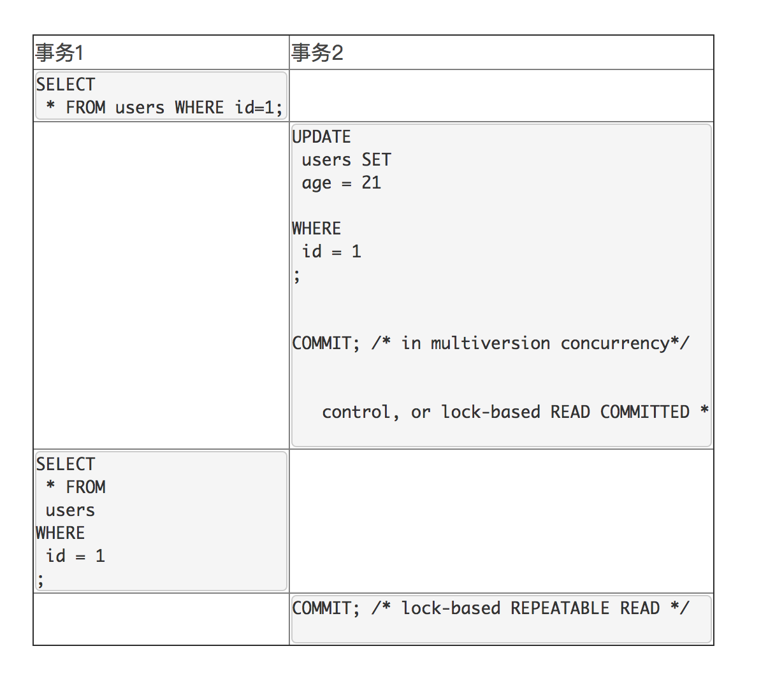
不可重复读
不可重复读与脏读类似。主要在于事务1第二次读取了事务2已提交的数据，导致事务1前后两次读取的数据不一致。

Slide 7
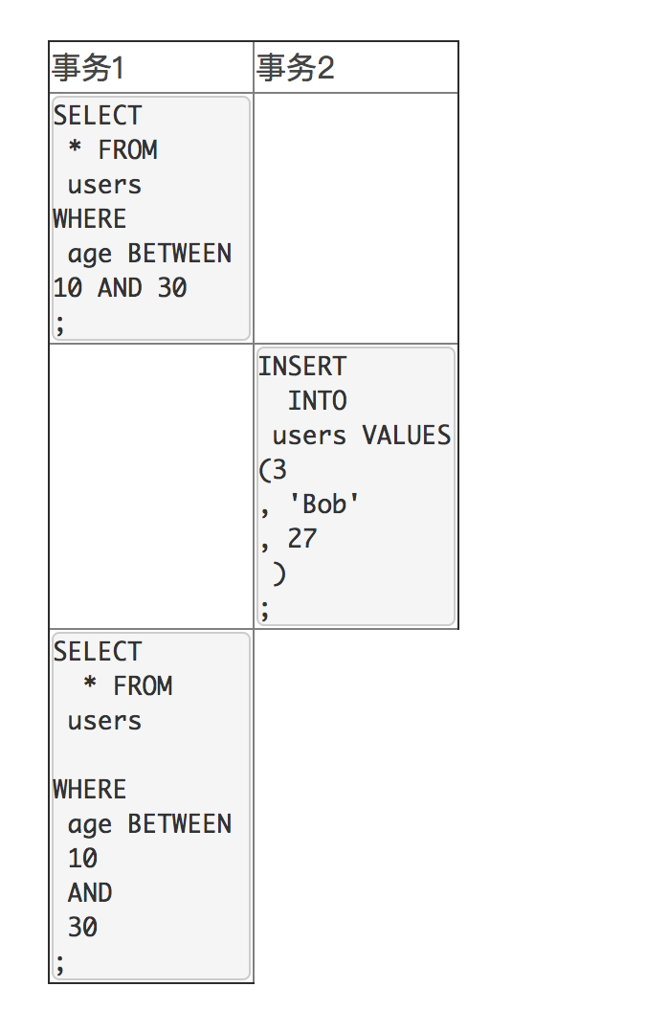
幻读
事务1第二次范围查询时，读到了事务2提交的数据。
与不可重复读的区别是幻读指的是数据条数不同。

Slide 8
 | 脏读 | 不可重复读 | 幻读
Read uncommitted | √ | √ | √
Read committed | X | √ | √
Repeatable read | X | X | √
Serializable | X | X | X

Slide 9
分布式事务
对于分布式系统或者微服务系统而言，需要保证系统中的数据一致性，保证数据在各个微服务中始终保持一致。分布式系统中对数据要么成功一起要么一起失败，必须是一个整体性的事务。
分布式事务指事务的参与者、支持事务的服务器、资源服务器以及事务管理器分别位于不同的节点上。
分布式事务实现方案必须要考虑性能问题，如果为了严格保证ACID特性，导致性能严重下降，那么对于一些要求快速响应的业务是无法接受的。

Slide 10
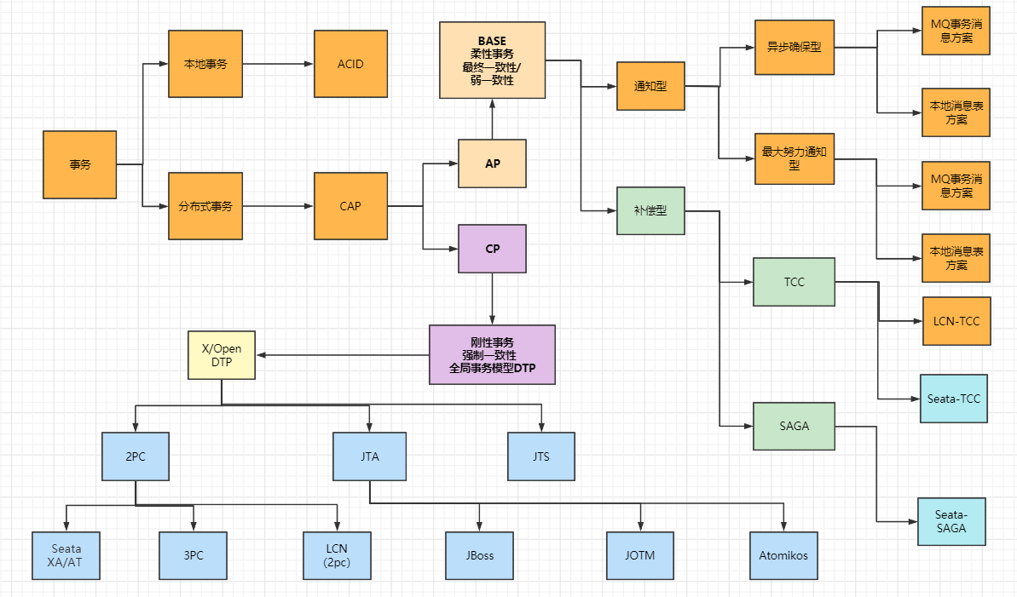

Slide 11
CAP定理
CAP定理指的是在一个分布式系统中，Consistency（一致性）、Availability（可用性）、Partition tolerance（分区容错性）这三个基本需求，最多只能同时满足其中的两个。

Slide 12
选项 | 描述
Consistency 一致性 | 数据在多个副本之间能够保持严格的一致性
Availability 可用性 | 系统提供的服务必须一直处于可用状态，每次请求都能得到预期的响应
Partition tolerance 分区容错性 | 系统在遇到任何网络分区故障时，仍能够对外提供满足一致性和可用性的服务，除非整个网络环境故障

Slide 13
BASE定理
CAP是分布式系统设计理论，BASE是CAP理论中AP方案的延申，对于C我们采用的方式和策略就是保证最终一致性。
BASE是Basically Available(基本可用)、Soft state(软状态)和Eventually consistency(最终一致性)三个短语的缩写。BASE是基于CAP演化而来的，核心思想是即使无法做到强一致性，但每个应用都可以根据自身业务特点，采用适当的方式来使系统达到最终一致性。

Slide 14
分布式事务分类
分布式事务实现方案从类型上去分为刚性事务和柔性事务。
刚性事务满足CAP的CP理论
柔性事务满足BASE理论（基本可用，最终一致）

Slide 15
刚性事务
刚性事务：通常业务无法改造，强一致性，原生支持回滚，低并发，适合短事务。XA协议（2PC、JTA、JTS）、3PC

Slide 16
柔性事务
柔性事务：不要求强一致性，而是要求最终一致性，允许有中间状态，也就是BASE理论。可分为补偿型、异步确保型、最大努力通知型。

Slide 17
感谢聆听

